Slide 1

MAINFRANKEN DIGITAL
LEISTUNGSÜBERSICHT
KI UND DIGITALISIERUNG FÜR IHREN HANDWERKSBETRIEB.
Weniger Zeit für Büro und Verwaltung. Von der ersten Analyse bis zur fertigen Umsetzung, mit bis zu 50 % Förderung.
[TT.MM.JJJJ] · UNVERBINDLICHE ÜBERSICHT

Slide 2
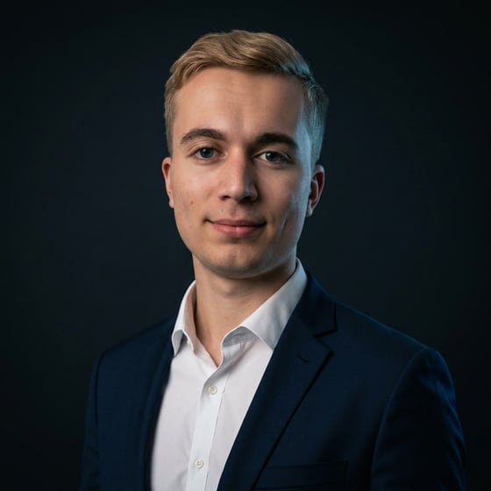
WER WIR SIND
BERATUNG, DIE AUCH UMSETZT.
Oliver Fieder
Gründer und Berater, Mainfranken Digital
Ein Angebot der Fieder Handels GmbH, Würzburg.
▪ Unternehmer seit dem 15. Lebensjahr: über sechs Jahre selbstständig.
▪ Rund drei Jahre Beratung: in Projekten unter anderem mit Kunden wie Siemens.
▪ Keine Papierberge: wir richten ein, weisen ein und bleiben erreichbar, bis es im Alltag läuft.
Wir digitalisieren Büro und Verwaltung in Handwerksbetrieben: Angebote, Rechnungen, Ablage, Wissensfragen. Durch Digitalisierung und den Einsatz künstlicher Intelligenz werden Abläufe effizienter, damit auch das Büro endlich Feierabend hat.
MAINFRANKEN DIGITAL
LEISTUNGSÜBERSICHT
2

Slide 3
LEISTUNGEN
WAS WIR FÜR IHREN BETRIEB ANBIETEN.
01
02
03
04
KI-Tools einführen
Mitarbeiter schulen
Technik-Infrastruktur
Verträge prüfen
ChatGPT, Claude und Co: das passende Werkzeug auswählen, sicher einrichten, sinnvoll in den Alltag holen.
Praxisnah am eigenen Arbeitsplatz, damit die Werkzeuge auch wirklich genutzt werden.
Analyse der bestehenden Technik: Geräte, Software, Ablage, Datensicherung. Was fehlt, was ist zu viel.
Laufende Verträge mit IT-Dienstleistern und Website-Tools: was sie kosten und was sie wirklich bringen.
05
06
07
08
Angebote automatisieren
Website optimieren
Website erstellen
Und mehr
Vom Aufmaß zum fertigen Angebot in Minuten statt am Abend am Küchentisch.
Die bestehende Website schneller, auffindbarer und aktuell halten.
Eine neue Website, die Anfragen bringt, statt nur da zu sein.
Jeder Betrieb ist anders. Was bei Ihnen klemmt, schauen wir uns unverbindlich an.
MAINFRANKEN DIGITAL
LEISTUNGSÜBERSICHT
3

Slide 4
EINSTIEG
DER EINSTIEG: DIE STATUS-QUO-ANALYSE.
SCHRITT 1
SCHRITT 2
Status-quo-Analyse (Digital-Check)
Umsetzungsprojekt
Ein Tag vor Ort in Ihrem Betrieb. Wir nehmen die Abläufe in Büro und Verwaltung auf. Danach haben Sie schwarz auf weiß, was sich bei Ihnen lohnt, was es kostet und was es bringt.
Die Maßnahmen aus der Analyse werden eingerichtet und so lange angepasst, bis sie in Ihren Alltag passen. Digitalbonus und Antrag klären wir vorher gemeinsam.
1.900 € netto
ab 10.000 €, typisch 15.000 €
MAINFRANKEN DIGITAL
LEISTUNGSÜBERSICHT
4

Slide 5
FÖRDERUNG
DER DIGITALBONUS BAYERN ÜBERNIMMT BIS ZU 50 %.
50 %
7.500 €
4.000 €
BEISPIELRECHNUNG
Projekt 15.000 €
Zuschuss 7.500 €
Ihr Anteil 7.500 €
DER PROJEKTKOSTEN
HÖCHSTZUSCHUSS
MINDESTVOLUMEN
Angaben ohne Gewähr; maßgeblich sind die aktuellen Bedingungen unter digitalbonus.bayern.de. Ob Ihr Betrieb die Voraussetzungen erfüllt und wie der Antrag läuft, klären wir im Erstgespräch.
MAINFRANKEN DIGITAL
LEISTUNGSÜBERSICHT
5

Slide 6
ABLAUF
VIER SCHRITTE BIS ZUM FEIERABEND.
01
02
03
04
Erstgespräch
Digital-Check
Angebot und Antrag
Umsetzung
Eine halbe Stunde, unverbindlich und kostenfrei. Sie erzählen, wo es klemmt.
Ein Tag vor Ort. Danach wissen Sie, was sich lohnt, was es kostet und was es bringt.
Festes Angebot für die Umsetzung. Digitalbonus-Antrag klären wir vorher gemeinsam.
Einrichten, anpassen, einweisen. Ich bleibe erreichbar, wenn etwas hakt.
MAINFRANKEN DIGITAL
LEISTUNGSÜBERSICHT
6

Slide 7
KONTAKT
DER NÄCHSTE SCHRITT IST EIN GESPRÄCH.
Oliver Fieder
Gründer und Berater, Mainfranken Digital
Das Erstgespräch dauert eine halbe Stunde, ist kostenfrei und unverbindlich. Danach wissen Sie, ob sich Digitalisierung und KI für Ihren Betrieb lohnen.
0179 213 74 76
oliver@mainfranken-digital.de
Versbacher Straße 20 · 97078 Würzburg
GESPRÄCH VEREINBAREN
Diese Übersicht ist unverbindlich und kostenfrei. Ein Angebot im Rechtssinne erhalten Sie nach dem Erstgespräch.
MAINFRANKEN DIGITAL
LEISTUNGSÜBERSICHT
7

